Slide 1
Mapa Karnaugh ( > 4 variáreis)
Prof. Abel Guilhermino

Slide 2
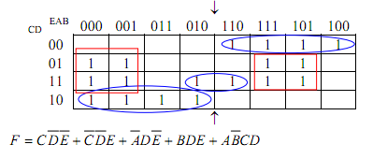
Mapa K – 5 variáveis

Slide 3
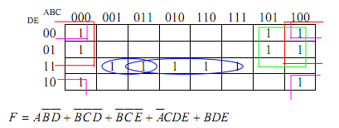
Mapa K – 5 variáveis

Slide 4
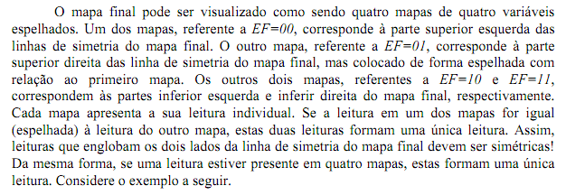
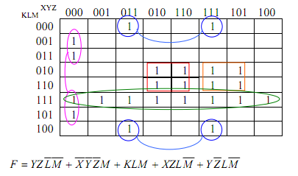
Mapa K – 6 variáveis

